Slide 1
進捗報告
PARK TAEJOON

Slide 2
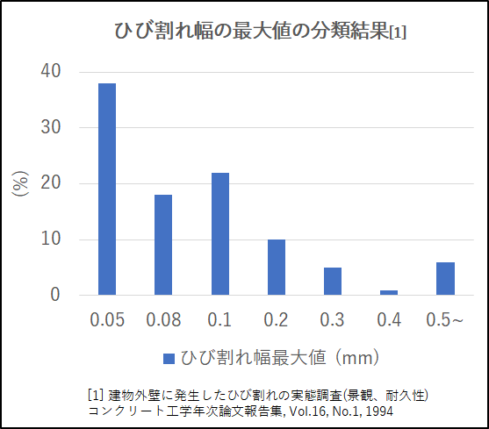

研究背景
コンクリート壁のひび割れ幅は0.1mmより小さいものが過半数であるが，検査対象は0.2mm以上のものが一般的．
しかし，小さなひび割れでも将来的には広がり，コンクリート破壊の原因になる．
ここで，日本人の平均視力では1m距離で最大で約0.1mm間の点まで区別可能. (視力の定義)
肉眼で観測し難いひび割れを検出し，人が観測できる形にする必要がある．
将来的に幅は広がる
小さいひび割れの検出・確認が容易なシステムの必要．

Slide 3
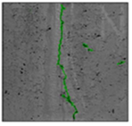
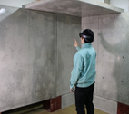
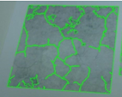
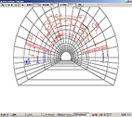
先行研究
高速ひび割れ検出よう画像処理アルゴリズム．
T. Yamaguchi, S. Hashimoto, “Fast crack detection method for large-size concrete surface images using percolation-based image processing”, Machine Vision and Applications, Feb. 2009.
撮影した画像をPCで処理してMRHMDを使って壁にひび割れ画像を投影する検査支援システム．
作業タスクが複雑．
還田匡, 山口友之, "MRHMDを用いたひび割れ検査支援システムの試作", 電子情報通信学会大会講演論文集, pp.208, Mar.19-Mar.22, 東京, 2019.•
MRHMD内臓カメラを用いたリ欠陥検査支援システム．
小さなひび割れを検出できない．
Enes Karaaslan, Ulas Bagci, F. Necati Catbas, “Artificial Intelligence Assisted Infrastructure Assessment Using Mixed Reality”, Transportation Research Record: Journal of the Transportation Research Board, 2019.
撮影した画像をPCで処理して3次元空間上に表示するひび割れ検査支援システム．
実際の作業現場で幅広く使われている．
株式会社東設土木コンサルタント, 「CrackDraw21」 コンクリート構造物等の劣化変状展開図作成・管理支援システム, NETIS登録番号 HR-030010.

Slide 4
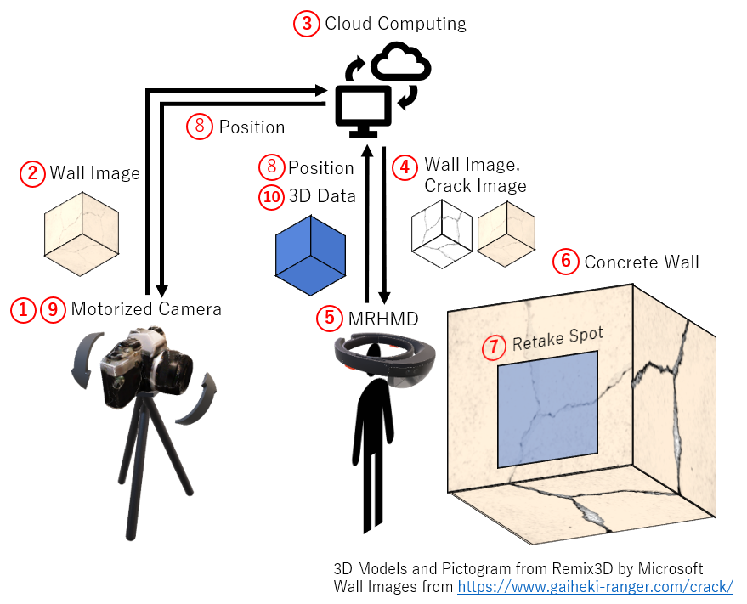
システム概要図

Slide 5
提案手法 ①
事前に撮影した壁画像を実空間内の壁上に投影する．(環田先輩の研究を参考)
Hololensのカメラ画像をImage1, 外部カメラ画像をImage2, Image2から生成されたひび割れ画像をImage3とする．
Image1, Image2でOpenCVのイメージマッチングを行う．
過程1.2. で得られたImage2からImage1へのホモグラフィ変換行列から移動・スケール・回転を逆算する．
過程1.3. で得られた情報を基にImage3をAR空間上に貼り付ける．
過程1.2. のマッチングアルゴリズムを色々変えながら最適のアルゴリズムを探る．
投影した座標を記録し，実空間マッシュデータと一緒に書き込み，VR上で確認できる形にする．
HoloLensでスキャンした実空間マッシュデータを.obj拡張子へ変換の3Dファイル形式でエクスポート．
過程2.1. のファイル, 過程1.3. の情報, Image 1, 2, 3をPCに保存する．
過程2.2. で保存されたデータを専用ビューアを利用してVR上で再現できるようにする．
上記の作業をネットワーク上で動作できるようにする．
PC上でImage2からImage3の生成を行う．
Image2, 3の低画質画像Image2’, 3’を生成し，過程1. のImage2, 3の代わりにする．
HololensにImage2’, 3’をダウンロードする．

Slide 6
提案手法 ②
.カメラにネットワーク装備を付け，上記の過程を行う．
カメラとHololensをネットワーク上で連動させ、HololensからカメラにImage2の撮影命令を送る．
PCとカメラはケーブルで繋がっており，Image2をPCにアップロードする．
Hololens上で撮影をやり直すし，再撮影できるようにする．
カメラにステッピングモータを付け，希望の位置を撮影・処理可能にする．
カメラの角度を可能な範囲内で調整しながら各画像間で重複する領域が30%以上になるように複数のImage2’[] を撮影する．
以上の撮影データを過程3. で用いる．
過程1.2. を複数のImage2’[] を対象に行い、一番一致している画像を検出する．
Hololens上で撮影をやり直すとき，現在の視線にある画像の撮影角度のみを再撮影する．
問題点: 空間全体にひび割れ検出画像を出すためには、 各撮影角度に対して利用者が操作し，マッチングさせなければならない．
ポイント: 壁全体で小さなひび割れを検出・確認可能．結果補正のための再撮影が可能．

Slide 7
進捗状況
TOEIC受けました．
Hololens, PC間のネットワーク通信ライブラリーの作成，イメージ転送に成功．
OpenCV for Unityの導入，学習中．
研究計画書の準備．
数学勉強の準備．
7/4 期末テスト．
7/11～7/16 帰国
7/23 IIT書類提出の〆切．

